Slide 1
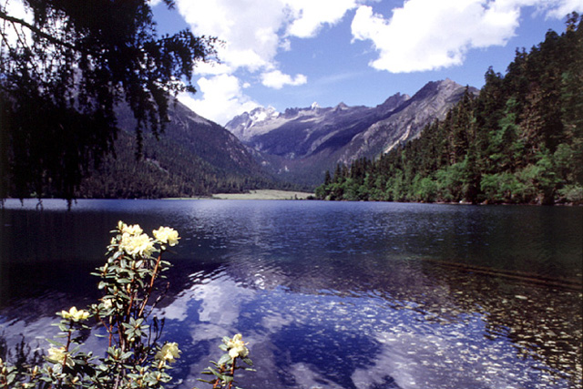

长 江 之 歌

Slide 2

请看下面一组数据：
长江全长6300千米,是我国最长的河流;在世界大河中长度仅次于尼罗河、亚马孙河，居第三位
————我国长度最长
长江年径流量近10000亿立方米，占全国河流年径流量的三分之一；在世界上仅次于亚马孙河、刚果河，居第三位。
中 国 第 一 大 河
————我国水量最大
长江流域面积约180万平方千米，占我国国土面积近20%，居我国各河之首
————我国流域面积最广

Slide 3
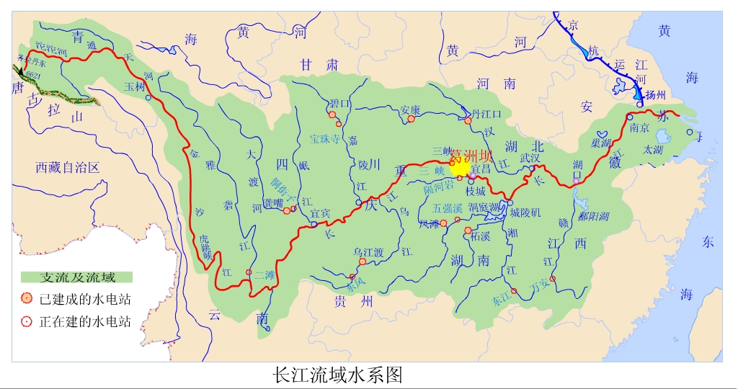

Slide 4
了解长江
1、长江发源于 高原的 山脉，注入
，全长 千米。
2、长江依次流经 、 、 、
四个地形区。
3、长江的干流自湖北的 以上为上游，江西的
以下为下游。
4、长江干流依次流经 、 、 、
云南、 、湖北、 、 、 、江苏 和 市，共11个省级行政区。
青藏
唐古拉
东 海
6300
青藏高原
云贵高原
四川盆地
长江中下游平原
宜昌
湖口
青海
西藏
重庆
四川
湖南
安徽
江西
上海

Slide 5

长 江 之 歌
教学目标
1、正确、流利、有感情地朗读课文，背诵课文。
2、学会5个生字，理解由生字组成的词语。
3、通过理解诗歌的语言和吟诵诗句，激发学生对
祖国大好河山的热爱之情，培养审美情趣。

Slide 6
第一课时
一、检查预习情况
检查背诵
二、简介《长江之歌》时代背景及有关知识点
时代背景：写于1988年，这正是中国人民在中国共产党领导下，实行改革开放政策，社会主义建设取得伟大胜利的年代。
《长江之歌》是电视专题片《话说长江》的主题歌，胡宏伟词，王世光曲。
Notes:
PPT模板：www.1ppt.com/moban/ PPT素材：www.1ppt.com/sucai/
PPT背景：www.1ppt.com/beijing/ PPT图表：www.1ppt.com/tubiao/
PPT下载：www.1ppt.com/xiazai/ PPT教程： www.1ppt.com/powerpoint/
资料下载：www.1ppt.com/ziliao/ 范文下载：www.1ppt.com/fanwen/
试卷下载：www.1ppt.com/shiti/ 教案下载：www.1ppt.com/jiaoan/
PPT论坛：www.1ppt.cn PPT课件：www.1ppt.com/kejian/
语文课件：www.1ppt.com/kejian/yuwen/ 数学课件：www.1ppt.com/kejian/shuxue/
英语课件：www.1ppt.com/kejian/yingyu/ 美术课件：www.1ppt.com/kejian/meishu/
科学课件：www.1ppt.com/kejian/kexue/ 物理课件：www.1ppt.com/kejian/wuli/
化学课件：www.1ppt.com/kejian/huaxue/ 生物课件：www.1ppt.com/kejian/shengwu/
地理课件：www.1ppt.com/kejian/dili/ 历史课件：www.1ppt.com/kejian/lishi/

Slide 7

检 查 预 习
哺育 磅 礴
荡涤 尘埃
灌溉
( bǔ )
( páng bó )
（ dàng dí ）
（ āi ）
（ guàn gài ）

Slide 8
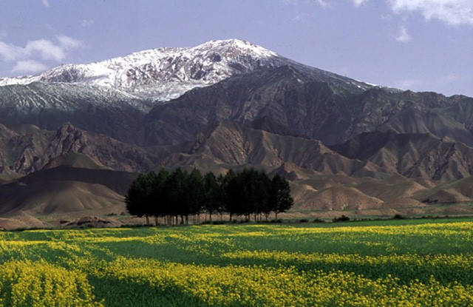

你从雪山走来，
春潮是你的丰采；
你向东海奔去，
惊涛是你的气概。
你用甘甜的乳汁，
哺育各族儿女；
你用健美的臂膀，
挽起高山大海。
我们赞美长江，
你是无穷的源泉；
我们依恋长江，
你有母亲的情怀。
听课文朗诵，注意各节的中心意思。

Slide 9
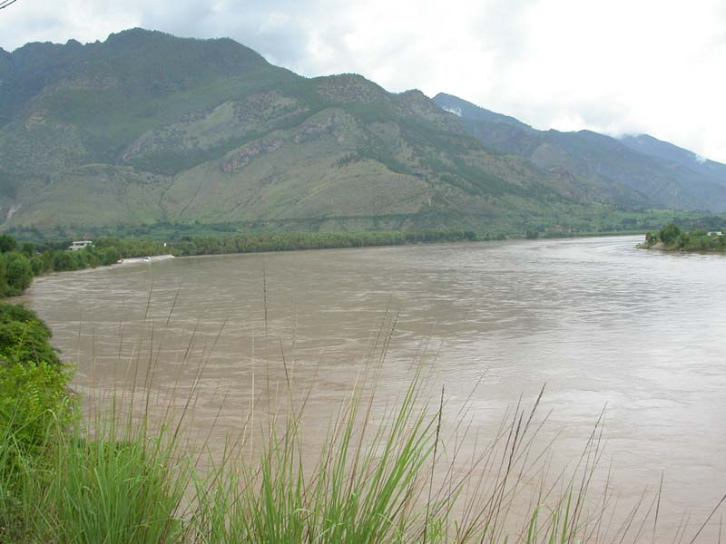
你从远古走来，
巨浪荡涤着尘埃；
你向未来奔去，
涛声回荡在天外。
你用纯洁的清流，
灌溉花的国土；
你用磅礴的力量，
推动新的时代。
我们赞美长江，
你是无穷的源泉；
我们依恋长江，
你有母亲的情怀。
啊，长江！
啊, 长江！

Slide 10
概括两部分的内容
第一节：写长江源远流长、宏伟博大、多姿多彩。
第二节：写长江的古老悠久、气势磅礴、力量无穷。
（从空间上描写了长江源远流长，横贯西东的宏伟气势，歌颂母亲长江拥抱着祖国大地，哺育了中华儿女的伟大胸怀。）
（从时间上描写了长江悠远久长，纵贯古今的丰功伟绩，表现了我们祖国苦难的过去，光辉的现实和灿烂的未来。）

Slide 11
精读第1节，讨论：
1、为什么说长江是无穷的源泉？
2、从哪些地方看出长江有母亲的情怀？
你从雪山走来，
春潮是你的丰采；
你向东海奔去，
惊涛是你的气概。
（“雪山”在祖国的最西部，“东海”在祖国的最东部，长江能从祖国的最西部走来，向祖国的最东部奔去，说明她源泉是无穷的。）

Slide 12
你用甘甜的乳汁，
哺育各族儿女；
你用健美的臂膀，
挽起高山大海。
（“哺育各族儿女”：只有母亲才会哺育儿女，在这里把长江看作了母亲，而且长江哺育的是各族儿女，可见这位母亲的胸怀是多么的宽阔。
“你用健美的臂膀：挽起高山大海”：这里又把长江拟人化了，长江很长，它就像母亲伸长那健美的臂膀，从西至东，把祖国的高山大海拉在手里，让它们紧密联系在一起，永不分离。）

Slide 13
精读第2节讨论：
（1）从哪些地方看出长江是无穷的源泉？
（2）从哪些地方看出长江具有母亲的情怀？
你从远古走来，
巨浪荡涤着尘埃；
你向未来奔去，
涛声回荡在天外。
你用纯洁的清流，
灌溉花的国土；
你用磅礴的力量，
推动新的时代。

Slide 14
“远古”是指很遥远的古代，长江从远古走来，向未来奔去，时间跨度很大，长江永远不会停息，所以说它是无穷的源泉。 “灌溉花的国土”，祖国的领土那么大，长江能将它们一起灌溉，所以说它是“无穷的源泉”。
“推动新的时代”：长江能推动时代的发展，力量是无穷的。

Slide 15
从哪些地方看出长江具有母亲的情怀？
“你用纯洁的清流，灌溉花的国土”：母爱是纯洁的、神圣的，长江像母亲一样滋润着祖国的每寸土地。
“你用磅礴的力量，推动新的时代”：母亲的力量是巨大的，长江就像母亲一样，对新时代的发展起着不可估量的作用。

Slide 16
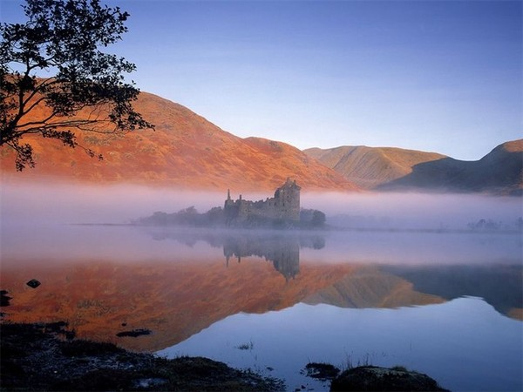
本诗抒发了作者的什么感情？
思考
抒发了对母亲长江的赞美和依恋之情。诗中以长江的美好、博大、仁厚、雄伟的形象象征祖国母亲，表达了对祖国母亲无限热爱、深情赞美的感情。

Slide 17

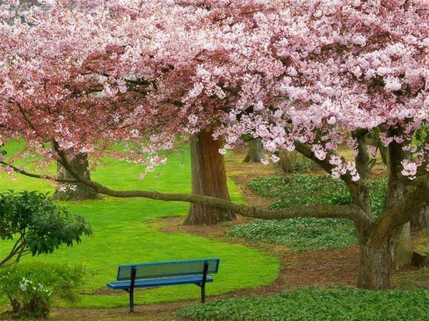
小 结：
《长江之歌》用（ ）的手法，把长江比作（ ）,赞颂了长江的（ ）、（ ），表达了对长江的（ ）、（ ）之情。
拟人
母亲
宏伟
壮观
热爱
依恋

Slide 18

板书设计：
源远流长 拥抱着大地
从空间上描写 歌颂
宏伟气势 哺育儿女的胸怀
悠远久长 苦难的过去
从时间上描写 表现 光辉的现实
功在千秋 灿烂的未来
赞美之情 崇敬的情感
抒 写 表达
依恋之情 热爱的情感
板书设计：
源远流长 拥抱着大地
从空间上描写 歌颂
宏伟气势 哺育儿女的胸怀
悠远久长 苦难的过去
从时间上描写 表现 光辉的现实
功在千秋 灿烂的未来
赞美之情 崇敬的情感
抒 写 表达
依恋之情 热爱的情感
长 江 之 歌
长 江 之 歌
长 江 之 歌
长 江 之 歌

Slide 19
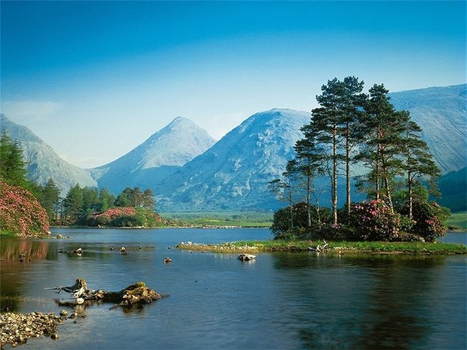
布置作业：
1、背诵。
2、完成《配套练习》。

Slide 20
